Slide 1
Центральное управление Федеральной службы по экологическому,
технологическому и атомному надзору
Итоги работы за 12 месяцев 2022 года (Владимирская и ивановская области)
Доклад главного государственного инспектора межрегионального отдела государственного строительного надзора и надзора за саморегулируемыми организациями Центрального управления Ростехнадзора
Кондратьева Сергея Анатольевича
25 мая 2023 г.

Slide 2
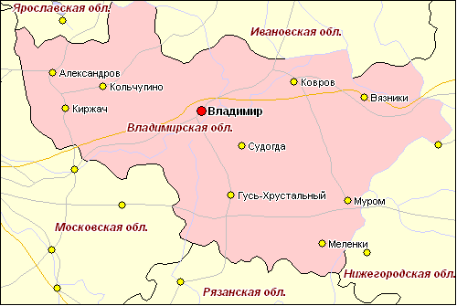
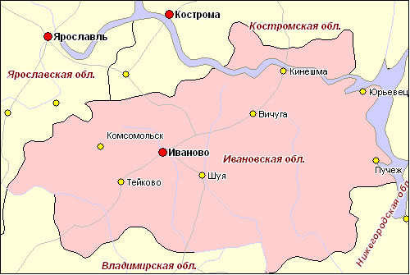
Центральное управление Федеральной службы по экологическому, технологическому и атомному надзору
Межрегиональный отдел государственного строительного надзора и надзора за саморегулируемыми организациями осуществляет свою деятельность на территории Владимирской и Ивановской областей

Slide 3
Центральное Управление Федеральной службы по экологическому, технологическому и атомному надзору
Начальник отдела
Межрегиональный отдел государственного строительного надзора и надзора за саморегулируемыми организациями
штатная численность – 21 фактическая – 20
отдел укомплектован
на 95 %

Slide 4
Центральное Управление Федеральной службы по экологическому, технологическому и атомному надзору
В области государственного строительного надзора
Число объектов капитального строительства в части строительного надзора :
на начало 2022 года – 29
на конец 2022 года – 49;
Число объектов в части СРО:
на начало периода – 5
на конец периода – 5, в том числе:
Строительство – 2;
Архитектурное проектирование – 2;
Инженерные изыскания – 1.
Выдано заключений о соответствии за 12 месяцев 2022 года – 22

Slide 5
Центральное Управление Федеральной службы по экологическому, технологическому и атомному надзору
Проведение проверок по программе

Slide 6
Центральное Управление Федеральной службы по экологическому, технологическому и атомному надзору
Проведение внеплановых проверок

Slide 7
Центральное Управление Федеральной службы по экологическому, технологическому и атомному надзору
Проведение внеплановых проверок

Slide 8
Центральное Управление Федеральной службы по экологическому, технологическому и атомному надзору
Общая результативность надзора и нагрузка на инспектора по проверкам

Slide 9
Центральное Управление Федеральной службы по экологическому, технологическому и атомному надзору
Профилактические мероприятия

Slide 10
Центральное управление Федеральной службы по экологическому,
технологическому и атомному надзору
Благодарю за внимание!

